Slide 1

BÁO CÁO ĐỒ ÁN CƠ SỞ NGÀNH
ĐỀ TÀI
TÌM HIỂU VỀ NGÔN NGỮ PYTHON VÀ SỬ DỤNG DJANGO TẠO WEBSITE
GVHD: ThS Đoàn Phước Miền
SVTH: Dương Trung Hiếu
1

Slide 2
Nội dung chính
01
02
03
04
Lý do chọn đề tài
Sơ lượt về Python và Django
05
Giao diện
Các công nghệ sử dụng
Kết luận và hướng phát triển
1

Slide 3
01
Lý do chọn đề tài
2

Slide 4
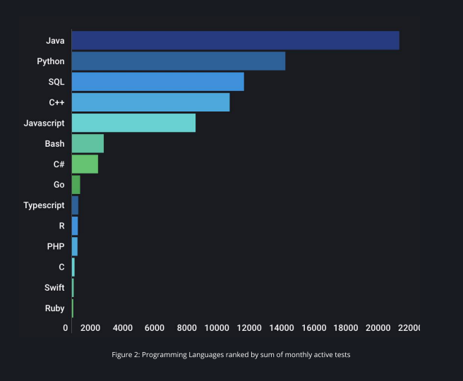
Lý do chọn đề tài
1
Sự phổ biến của Python
Python là một trong những ngôn ngữ lập trình phổ biến nhất thế giới, sự phát triển cũng như ứng dụng của Python là lý do mà em chọn nghiên cứu về ngôn ngữ này
3

Slide 5
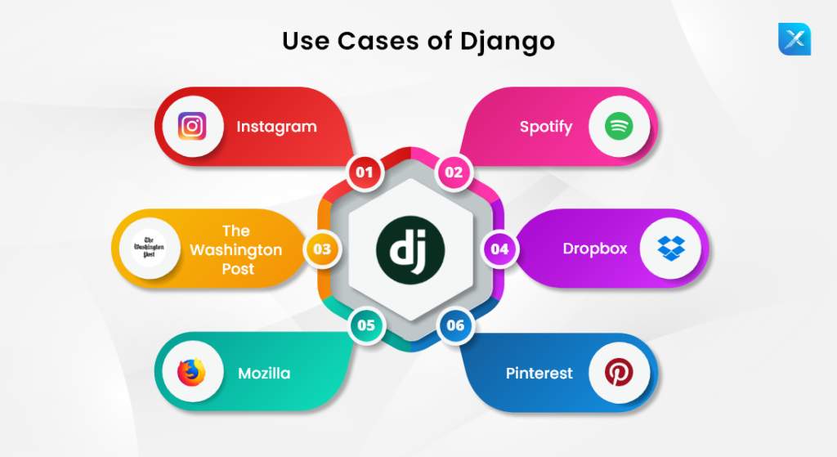
Lý do chọn đề tài
Django là một web framework bậc cao miễn phí, sử dụng mã nguồn mở để lập trình bằng ngôn ngữ Python Có cộng đồng người sử dụng đông đảo
4

Slide 6
02
Sơ lượt lý thuyết
5

Slide 7

2.1
Về Python
6

Slide 8
Về Python
Python là ngôn ngữ lập trình phổ biến có lịch sử lâu đời.
Một số ứng dụng Python:
Viết các ứng dụng web
Khoa học và phân tích số liệu
Dạy và học lập trình
ƯU ĐIỂM | NHƯỢC ĐIỂM
Dễ đọc và dễ học | Tốc độ thực thi chậm
Giảm chi phí bảo trì | Tiêu thụ bộ nhớ lớn
Khả năng ứng dụng rộng rãi | Hạn chế của nhà phát triển
Thư viện và framework rộng lớn | Giới hạn cho ứng dụng di động
Cộng đồng lớn
7

Slide 9

2.2
Về Django
8

Slide 10
Về Django
Django là một web framework sử dụng mã nguồn mở được lập trình bằng ngôn ngữ Python.
Django tập trung vào tính năng “có thể tái sử dụng”, và nguyên tắc DRY
Có cộng đồng đông đảo người sử dụng và có nhiều tài liệu hỗ trợ cho developer tìm hiểu
ƯU ĐIỂM | NHƯỢC ĐIỂM
Đơn giản và nhanh chóng | Tốc độ thực thi chậm
Bảo mật cao | Tiêu thụ bộ nhớ lớn
Phù hợp với mọi dự án website | Hạn chế của nhà phát triển
Cộng đồng người dùng và thiết lập hoàn thiện | Giới hạn cho ứng dụng di động
Có tài liệu thư viện và được cập nhật liên tục
9

Slide 11
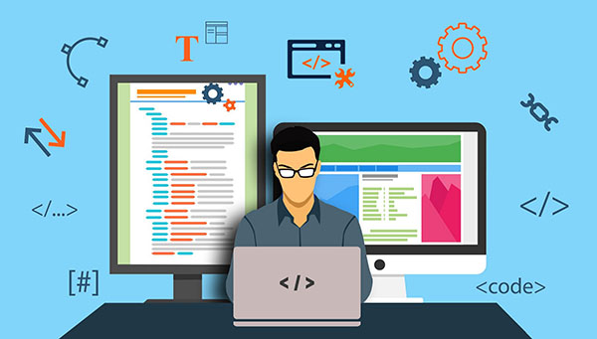
3
Các công nghệ sử dụng
10

Slide 12
Các công nghệ sử dụng khác
HTML (HyperText Markup Language)
CSS (Cascading Style Sheets)
Javascript
Bootstrap
11

Slide 13
Hạn chế
Một số hạn chế như:
Chưa tích hợp thanh toán
Chưa có nhiều loại sản phẩm, chia loại sản phẩm
Chưa có các chức năng như bình luận, đánh giá,…
Giao diện vẫn còn nhiều sơ sót như: bố cục, màu sắc, mô tả cụ thể.
Hướng phát triển:
Tích hợp nhiều phướng thức thanh toán: Visa, Momo, Ngân hàng
Thêm nhiều loại sản phẩm, phân trang cho website
Thêm chức năng bình luận / đánh giá sản phẩm
Điều chỉnh giao diện đẹp mắt.
12

Slide 14
Cảm ơn quý thầy cô đã giành thời gian để lắng nghe phần trình bày của em.

